Slide 1
CoAP/6LoWPAN 기반 홈네트워크
(Design and Implementation of CoAP/6LowPan based Home Network)
2012152014 박경재 (지도교수님 : 이보경)
2012152031 이영훈 (지도교수님 : 이보경)
2012154021 문동선 (지도교수님 : 정의훈)

Slide 2









차례
01
03
05
07
09
필요 기술 및
참고 문헌
개요
수행 시나리오
상세모듈 설계
업무 분담
관련 연구 및 사례
수행 일정
시스템 구성도
개발환경
02
04
06
08

Slide 3
종합 설계 개요
연구 개발 배경
IPv4의 고갈로 인한 IPv6의 필요성
많은 자원 제약을 가진 IoT환경에 적용하기 위한 통신 프로토콜의 필요성
연구 개발 목표
IoT로 구현한 홈 네트워크 시스템에 CoAP와 6LowPAN을 적용해 다뤄 본다.
클라이언트가 외부에서 전등, 창문, 초인종을 제어한다.
연구 개발 효과
IPv4버전의 공인 주소의 고갈 문제를 해소하고 IoT에 특화된 통신 프로토콜을 홈 네트워크 시스템에 적용시켜 경제성을 높인다.

Slide 4



관련 연구 및 사례
Arm mbed과 사물인터넷 표준 솔루션
센시노드 인수, IETF CoAP을 포함한 국제 사물인터넷
표준화 활동에도 참여
사물인터넷, CoAP 기술 구현에 참여
ICT 솔루션 등 13개의 최신 트랜드 프로젝트 수행
임베디드 서비스를 타겟으로 하는 창업자를 위한
CoAP 프로젝트 구성
소형 센서 노드 등 경량화된 CoAP 소프트웨어 개발

Slide 5
CoAP란?
CoAP
(Constrained Application Protocol)
CoAP
UDP
IPv6 (6LoWPAN)
IEEE 802.15.4 MAC
IEEE 802.15.4 PHY
RFC 7252 표준
IoT에 특화된 웹 프로토콜
‘제한된 노드와 제한된(즉, 저전력의 손실이 많은) 네트워크’를 위한 프로토콜
메시지 크기가 작고 가볍고 부하가 적음
UDP를 이용하며 구조가 매우 단순함
IPv6 기반으로 IPv4와 HTTP에 호환
CoAP Stack

Slide 6

6LoWPAN
Application
UDP | ICMP
IPv6
6LoWPAN Adaption Layer
IEEE 802.15.4 MAC
IEEE 802.15.4 PHY
250Kbps의 적은 대역폭을 사용
IPv6에 비해 작은 패킷 크기를 활용하기 때문에 저사양의 초소형 장치에서 활용하기 적합
6LoWPAN은 IEEE 802.15.4를 PHY/MAC으로 하는 저 전력 무선 개인 네트워크 상에서 IPv6를 탑재하여 기존 IP 네트워크와 연결 하는 네트워크 기술
6LoWPAN 프로토콜 스택
외부 IP네트워크와의 상호운영성을 제공하기 위해 6LoWPAN Gateway가 필요

Slide 7






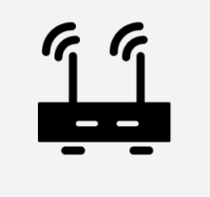



시스템 수행 시나리오
데이터 로그 및
통합모드 저장
Internet
WSN
데이터베이스
노드 등록,
결과전송
어플을 통해서 원격 제어 요청
장치 제어
결과 호출
Arduino (창문,전등,도어벨 제어)
Web Server
(PC)
6LoWPAN gateway
(Rasberry pi)
CoAP Server
(Rasberry pi)
HOST

Slide 8
시스템 구성도
Internet
WSN
(CoAP, HTTP)
(IPv4, IPv6)
CoAP(IPv6)
HOST
Web Server
(PC)
6LoWPAN gateway
(Rasberry pi)
Proxy
DB

Slide 9
시스템 구성도
WSN
6LoWPAN gateway
(Rasberry pi)
CoAP Server
(Rasberry pi)
Arduino (센서)
CoAP
Zigbee
Zigbee
Bluetooth le(v4.1)
CoAP, 6LoWPAN
Bluetooth le(v4.1)

Slide 10

시스템 상세 모듈 설계

Slide 11
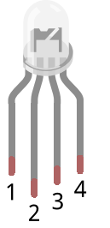
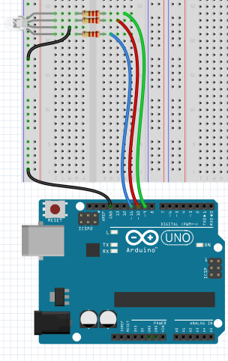
아두이노 - LED
기능
집을 밝혀줄 LED (전등)
타이머를 통한 소등, 점등
함수 형식 | void setLed(bool setOn)
설명 | True, False를 입력 받아 LED 소등 ,점등
사용 예 | settLed(true);

Slide 12
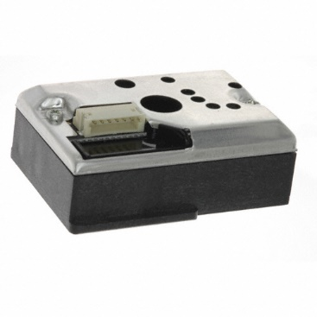
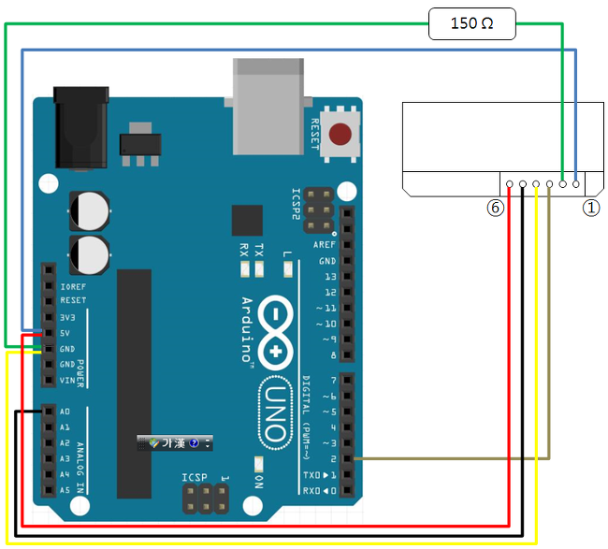
아두이노 – 먼지
기능
먼지를 30초 간격으로 측정
제품명: GP2Y1010AU0F
함수 형식 | float readDustSensor()
설명 | 먼지 센서를 통해 먼지의 농도를 반환
사용 예 | float ds = readDustSensor()

Slide 13
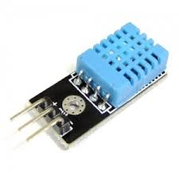
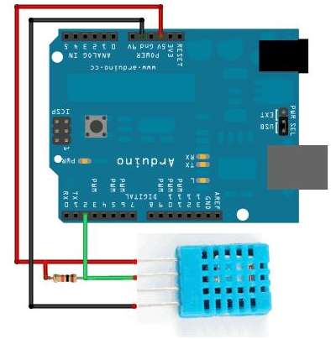
아두이노 - 온습도
기능
실외의 온도 및 습도를 30초 간격으로 측정하고 값을 반환
제품명: DHT11
함수 형식 | float readTemperature() float readHumidity()
설명 | 현재 온도 및 습도를 반환
사용 예 | float ts = readTemperature ()

Slide 14
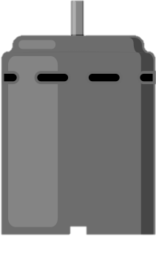
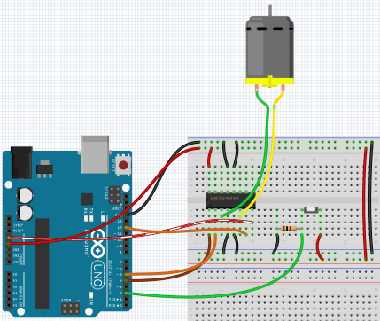
아두이노 - DC모터
기능
먼지 농도, 온도, 습도의 값에 따라 모터 동작
창문을 자동으로 개폐해줌
함수 형식 | void setDCmotor(bool bOpen)
설명 | True, False의 값을 받아 모터를 동작해 창문을 개폐
사용 예 | setDCmotor(true)

Slide 15
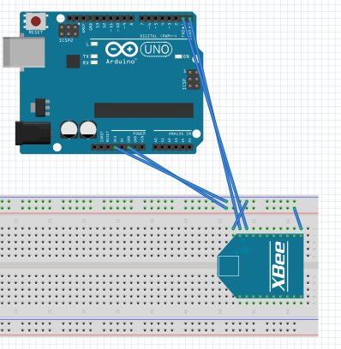
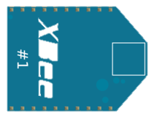
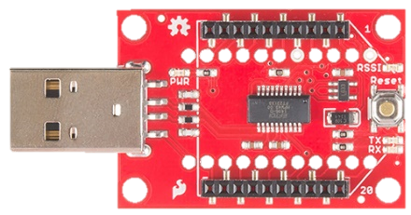
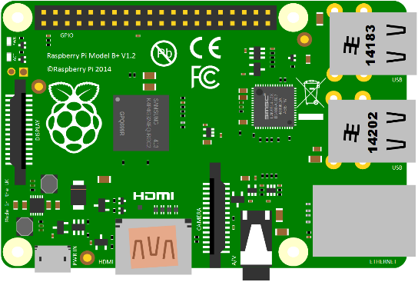

CoAP Server와 아두이노간 통신
아두이노의 각각 센서 값들이 Zigbee를 통해 CoAP 서버로
CoAP로 1:1 송수신을 한다.
CoAP
Zigbee는 근거리 저전력 무선 통신을 위한 프로토콜
전송 거리 | ~100m
전송 속도 | ~250kbps
최대 채널 수 | 32000
소비 전력 | Vero Low
복잡성 | Low
비용 | Low
Zigbee란?
Notes:
지그비를 쓰는 이유는 와이파이보다는 저렴하고 전력소모량이 적다, 블루투스보다는 통신거리가 길다. 지그비는 가장 저렴한 비용으로 가장 다양한 네트워크 통신을 구현할 수 있으며, 수많은 데이터 노드를 구성하는 경우에도 비용은 최소화하고 소비전력도 가장 작은 네트워크를 구성하는 장점.

Slide 16
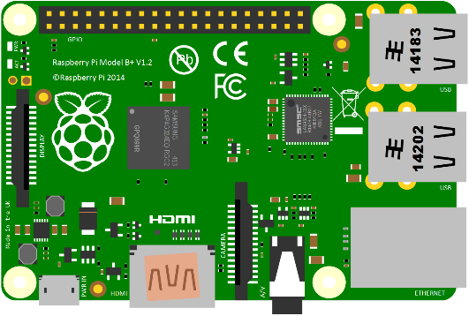
CoAP 서버
센서노드 정보를 등록하는 서버
라즈베리 파이를 CoAP서버로 사용
JAVA 기반의 Californium Framework를 사용하여 CoAP 프로토콜을 사용 한 통신을 할 수 있는 환경을 구축
Example – 리소스 등록
Java에서 CoAP를 구현하기 위해 가장 널리 이용되는 Framework.
public class HelloWorld1 {
public static void main(String[] args) {
// 바인드 UDP port 5683(CoAP port)
CoapServer server = new CoapServer();
server.add(new HelloResource());
server.start();
}
public static class HelloResource extends CoapResource {
public HelloResource() {
// 리소스 식별자
super("Hello");
// 디스플레이 네임 설정
getAttributes().setTitle("Hello-World Resource");
}
@Override
public void handleGET(CoapExchange exchange) {
exchange.respond("Hello world!");
}
}
}

Slide 17

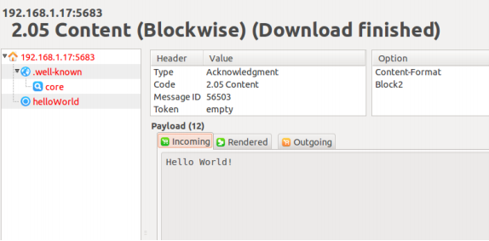
CoAP 서버 - Copper
Copper는 Firefox 웹 브라우저의 애드온
탐색, 북 마킹 및 CoAP 리소스와의 직접 상호 작용
즉, CoAP서버가 아두이노의 리소스와 직접 상호 작용 도와줌.
Example – 리소스 값 수신
Copper

Slide 18

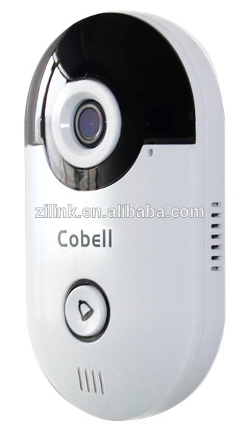
CoAP서버 자원 등록 흐름도
CoAP SERVER(RD)
IoT Device
“helloWorld” 등록
노드가 이미
존재하는 경우
노드 정보 업데이트
"hello world 출력"
노드가 없는 경우
“helloWorld” 노드 정보 추가

Slide 19
아두이노와 CoAP서버간 등록 및 통신
함수 형식 | void init(XBeeRadio *xb, XBeeRadioResponse *resp, Rx16Response *rx)
설명 | 아두이노 Zigbee를 CoAP서버 Zigbee와 연결하는 함수
함수 형식 | void addResource(CoapSensor * sensor)
설명 | 아두이노 센서를 CoAP서버에 등록하는 함수
함수 형식 | void coapSend(coap_packet_t *msg, uint16_t dest)
설명 | 아두이노에서 CoAP서버로 데이터를 전송하는 함수

Slide 20
아두이노와 CoAP서버간 등록 및 통신
함수 형식 | void receiver(uint8_t* buf, uint16_t from, uint8_t len)
설명 | CoAP서버에서 보내오는 값을 아두이노에서 받는 함수
함수 형식 | void handler()
설명 | CoAP서버에서 보내오는 송신신호를 주기적으로 확인하는 핸들러 함수

Slide 21
6LoWPAN Gateway
6LoWPAN 게이트웨이는 BLE 기반의 6LoWPAN 네트워크와 IPv6를 사용하는 인터넷망과 통신이 가능하도록 패킷을 변환 및 포워딩하기 위해 사용.
라즈베리 파이를 6LoWPAN Gateway로 사용
이때 CoAP서버와 6LoWPAN은 BLE4.1 네트워크로 통신.
BLE4.1
CoAP서버
6LoWPAN
IoT Gateway

Slide 22

BLE 4.1
BLE 4.1이 무엇이고 왜 CoAP서버와 게이트웨이는 BLE로 통신하는가?
저전력 블루투스 기술 (Bluetooth Low Energy)
2013년 12월 4일에 블루투스 4.1이 발표
전력 소비를 급격하게 줄일 수 있기 때문에 스포츠,헬스케어,센서,사물 인터넷 등에 사용
사물 인터넷을 위한 새로운 IPv6 사용 표준 포함
BLE 4.1 에서 IP 통신을 위한 Internet Protocol Support Profile (IPSP)을 제공하기에 CoAP서버와 게이트웨이는 BLE 4.1 로 통신!

Slide 23
CoAP 서버와 게이트웨이 간 6LoWPAN 통신 과정
Linux commend | 설명
# modprobe Bluetooth_6lowpan | 리눅스안에서 6LoWPAN 모듈 적용
# mount –t debugfs none /sys/kernel/debug | 커널 디버깅을 적용
# echo 35 > /sys/kernel/debug/Bluetooth/6lowpan_psm | 블루투스 PSM을 IPSP을 위해 설정
# echo “connect (your mac) 1” > /sys/kernel/debug/Bluetooth/6lowpan_control | 두 라즈베리 사이간에 6LoWPAN 연결을 생성
# ifconfig eth0 inet6 add (your mac)::1/64 # ifconfig bt0 inet6 add (your mac)::2/64 | 6LoWPAN gateway에게 IPv6주소를 할당
# ifconfig bt0 inet6 add (CoAP Bluetooth mac)::2/64 | CoAP서버에게 IPv6주소를 할당
# echo 1 > /proc/sys/net/ipv6/conf/all/forwarding | 6LoWPAN gateway의 IPv6라우팅을 적용
# route -6 add default gw (your mac)::1 netmask 256 dev bt0 | CoAP서버의 기본 게이트웨이 추가

Slide 24
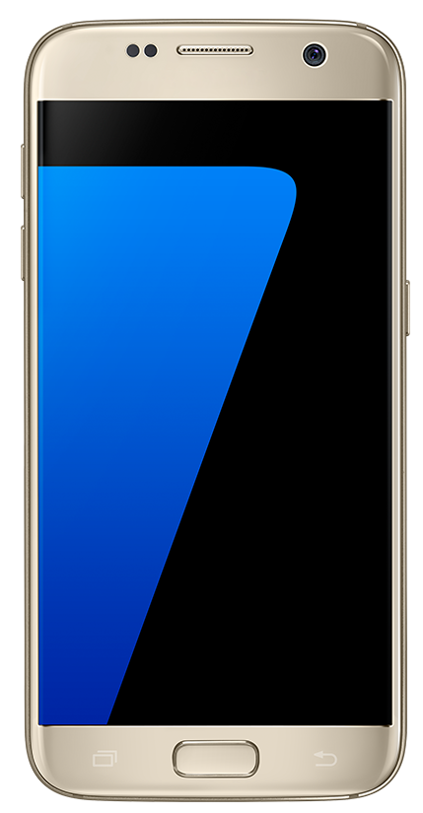
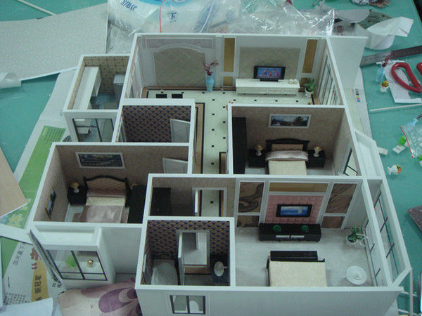
데모 환경 설계
실내
거실
부엌
화장실
아두이노
CoAP 서버
6LoWPAN GateWay
웹 서버
전체 ON
전체 OFF
스위치1
ON
스위치2
OFF
스위치3
OFF

Slide 25
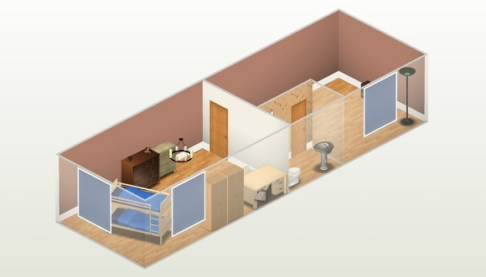
데모 환경 설계
CoAP
아두이노
실내
거실
부엌
화장실
전체 ON
전체 OFF
스위치1
OFF
ON
스위치2
OFF
스위치3
OFF

Slide 26

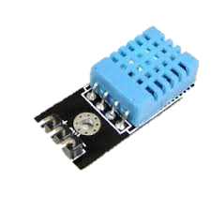
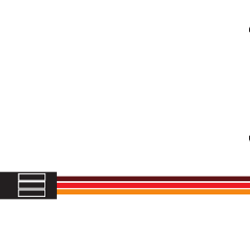

데모 환경 설계
32C
미세먼지
양호
열기
닫기
자동
아두이노

Slide 27
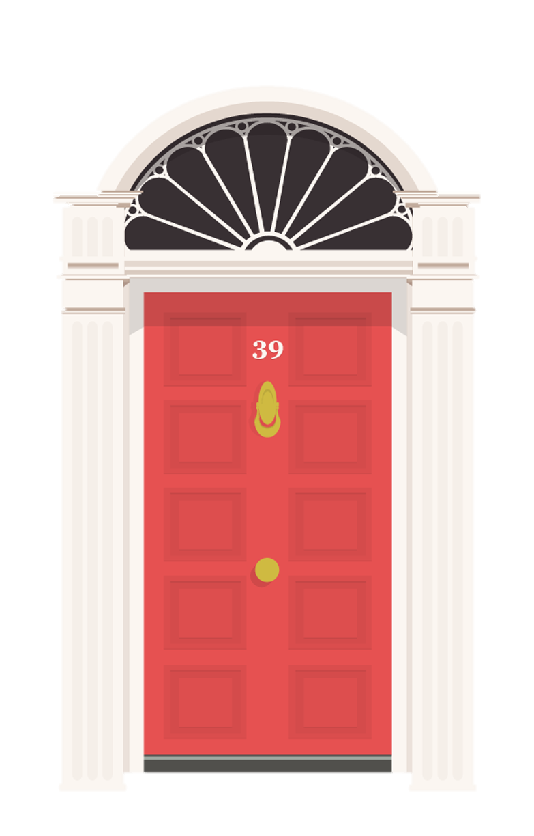



데모 환경 설계
아두이노
초인종이 울렸습니다.

Slide 28
개발 환경 및 개발 방법
Web Server
개발언어 | JSP & HTML & Servlet & Java Script & CSS
Server | Apache Tomcat 6.0
Hardware | Raspberry pi 3 model b
Framework | Californium CoAP Framework
개발 환경 | Raspbian OS, Linux 4.4
RSS | 기상청 RSS
플랫폼 | Eclipse

Slide 29
개발 환경 및 개발 방법
CoAP Server
개발언어 | Java & Python
Browser | FireFox 51.0.1 – Mozilla
Hardware | Raspberry Pi3 Model B
CoAP Handler | Copper user-agent
Framework | Californium CoAP Framework
개발 환경 | Raspbian OS, Linux 4.4
통신 환경 | Zigbee (Xbee) S1, Bluetooth Low Energy (BLE) 4.1
플랫폼 | VI Tool

Slide 30
개발 환경 및 개발 방법
6LoWPAN Gateway
개발언어 | Java & Python
Profile | Internet Protocol Support Profile
Hardware | Raspberry Pi3 Model B
Module | Bluetooth 6LoWPAN Module
개발 환경 | Raspbian OS, Linux 4.4
통신 환경 | Bluetooth Low Energy (BLE) 4.1
플랫폼 | VI Tool

Slide 31
개발 환경 및 개발 방법
Arduino (Sensor)
개발언어 | C & Python
Hardware | Arduino Uno r3
개발 환경 | Windwos OS
통신 환경 | Zigbee (Xbee) S1
플랫폼 | Arduino 1.8.1
Sensor | Motor(DC Motor) LED Switch Temperature Sensor Humidity Sensor Dust Sensor

Slide 32
개발 환경 및 개발 방법
Android Application
개발언어 | Java
OS | Android 4.0 Ice Cream Sandwich
개발 환경 | Windwos OS
플랫폼 | Android Studio 2.1

Slide 33
업무 분담
 | 박경재 | 이영훈 |  | 문동선
자료수집 | - CoAP library, 라즈베리파이 커널 정보, bluetooh le,지그비 모듈, Califonium , 안드로이드 API 기술
설 계 | - Ipv6버전 6LoWAN으로 변환하기 위한 gateway 및 외부 원격 클라이언트 | - Califonium framwork 를 통한 java기반 CoAP Server 구현 및 내부 단말기와 직비 통신 |  | - Califonium framwork 를 통한 웹 서버 및 안드로이드 어플리케이션 제작
구 현 | - 6LowPAN gateway 및 CoAP Server와 블루투스 통신 구현. |  | - IoT 전등 제어 - CoAP Server 구현 및 Arduino 단말기와 직비 통신
테스트 | - CoAP Server, 6LoWPAN gateway, 각 IoT 단말 모듈 통신

Slide 34
졸업 설계 수행 일정
추진일정 | 추진사항 | 12월 | 1월 | 2월 | 3월 | 4월 | 5월 | 6월 | 7-9월
 | 주제조사 및 선정
 | 요구사항 정의 및 분석
 | 시스템 설계 및 상세 설계
 | 구현
 | 시험 및 데모
 | 문서화 및 발표
 | 졸업장품 최종 보고서 작성 및 패키징

Slide 35





필요기술 및 참고문헌
o CoAP 규격 및 정보 https://tools.ietf.org.html/rtc7252
http://coap.technology/
o Rasberry pi GPIO
http://www.rasplay.org/
o Bluetooth le
https://zoyi.co/tech-blog/2015/11/03/Bluetoot-Low-Energy-BLE
o Zigbee
엑스비 무선 아두이노 FUN! 심재창, 정욱직 저
https://www.digi.com/support/productdetail?pid=3352
o Californium CoAP
https://eclipse.org/californium/
https://github.com/eclipse/californium

Slide 36
감사합니다

